Slide 1

第七章 云安全机制
云计算技术
第九次课：2025年04月14日

Slide 2
知识点回顾
操作系统级虚拟化：是一种虚拟技术，能够实现多个相互隔离的实例共享一个操作系统内核。
操作系统虚拟化技术：1） OpenVZ； FreeBSD Jail； Solaris Container； AIX Workload Partition(WPAR)
1）Namespace；2）Cgroups
Docker三个核心概念：1）镜像；2）容器；3）仓库
数据卷
容器优点：1）轻量级、易扩展；资源利用率高；简化配置、提升效率
容器缺点：1）安全性差；2）隔离型差

Slide 3
课程概要
第七章 云安全机制
密码学基础
密码学发展及基本概念
古典密码学：
凯撒加密/位移加密
仿射密码
维吉尼亚密码
现代密码学

Slide 4
数学基础-模运算
第七章 云安全机制
模：模运算是指取模运算，即求m/n的余数 : r ≡ m(mod n)。
若a mod n ≡ b mod n, 则称a,b是模n同余，a ≡ b(mod n)
同余性质
（1）若 n|(a-b), 则a ≡ b(mod n)
（2）若a ≡ b(mod n), 则有b ≡ a(mod n)
（3）若a ≡ b(mod n), b ≡ c(mod n), 则有a ≡ c(mod n)
模算术运算的性质
（1）[(a mod n) + (b mod n)]mod n ≡ (a + b)mod n
（2）[(a mod n) – (b mod n)]mod n ≡ (a - b)mod n
（3）[(a mod n) x (b mod n)]mod n ≡ (a x b)mod n
（4）(a^b) mod n ≡ [(a mod n)^b] mod n
73 ≡ 4 mod 23 21 ≡ -9 mod 10

Slide 5
模运算
第七章 云安全机制
模算术运算的性质
（1）[(a mod n) + (b mod n)]mod n = (a + b)mod n
（2）[(a mod n) – (b mod n)]mod n = (a - b)mod n
（3）[(a mod n) x (b mod n)]mod n = (a x b)mod n
（4）(a^b) mod n ≡ [(a mod n)^b] mod n
练习：
求12⁷ mod 13

Slide 6
模运算
第七章 云安全机制
模算术运算的性质
（1）[(a mod n) + (b mod n)]mod n = (a + b)mod n
（2）[(a mod n) – (b mod n)]mod n = (a - b)mod n
（3）[(a mod n) x (b mod n)]mod n = (a x b)mod n
（4）(a^b) mod n ≡ [(a mod n)^b] mod n
求12⁷ mod 13
12² = 144 ≡ 1 mod 13
12⁴ = (1²)²
= 1² ≡ 1 mod 13
12⁷ = 12 x 12² x 12⁴
12⁷ ≡ 12 x 1 x 1 ≡ 12 ≡ 12 mod 13

Slide 7

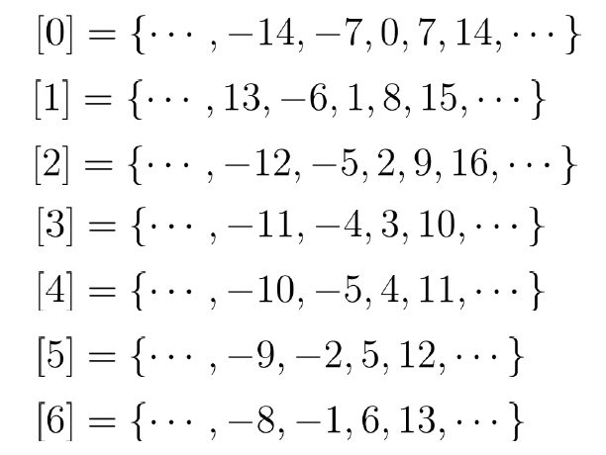
剩余类
第七章 云安全机制
剩余类定义：给定正整数m，全体整数可按照模m是否同余分为若干两两不相交的集合，使得每一个集合中的任意两个正整数对模m一定同余，而属于不同集合的任意两个整数对模m不同余，每一个这样的集合称为模m的剩余类。
7k + 0, k为整数
-
在剩余类所有整数中，通常用最小非负整数来代表这个剩余类

Slide 8
第七章 云安全机制
欧几里德算法又称辗转相除法：用于计算两个整数a，b的最大公约数。其计算原理依赖于下面的定理：
定理：gcd(a,b) = gcd(b,a mod b)
证明：a可以表示成a = kb + r，则r = a mod b
1）假设d是a,b的一个公约数，则有：d|a, d|b，而r = a - kb，因此d|r，
因此d是(b,a mod b)的公约数
2）假设d 是(b,a mod b)的公约数，则d | b ， d|r ，但是a = kb +r
因此d也是(a,b)的公约数，因此(a,b)和(b,a mod b)的公约数是一样的，其最大公约数也必然相等，得证。
若b|a, 我们说b是a的一个因子; gcd(a,b)表示a,b的最大公因子。

Slide 9
欧几里德算法
第七章 云安全机制
示例： 求 d = gcd(a,b)
a = q₁b + r₁, 0≤r₁<b (1)
当r₁=0，d = gcd(a,b) = b
(2) 若r₁≠0，d = gcd(b,r₁), 其中b>r₁
(3) b = q₂r₁ + r₂, 0≤r₂<r₁
(4) 当r₂=0, d = r₁
(5) 若r₂≠0，d = gcd(r₁, r₂), 其中r₁>r₂
(6) r₁=q₃r₂ + r₃, 0≤r₃<r₂
(4) 当r₃=0, d = r₂
……..

Slide 10
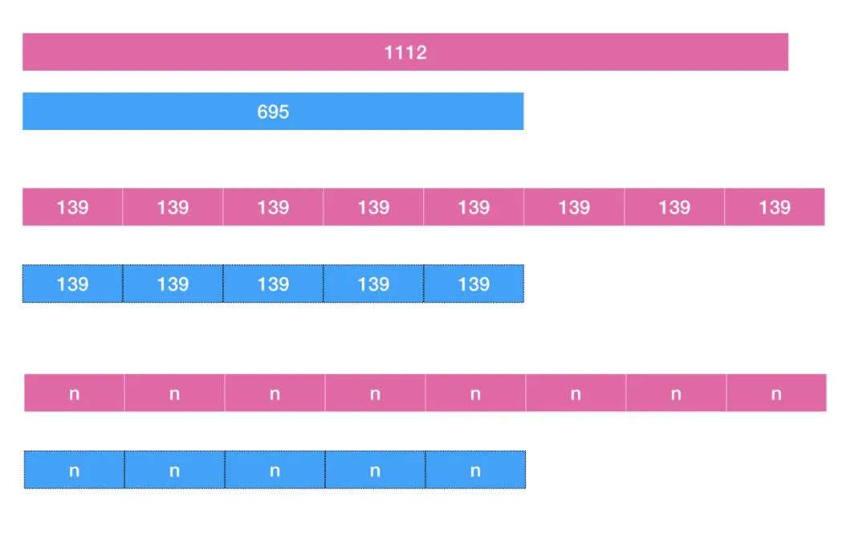
欧几里德算法
第七章 云安全机制
将最大的公约数设置为 n

Slide 11

欧几里德算法
第七章 云安全机制
通过 mod 操作，不停的找余数。

Slide 12
欧几里德算法
第七章 云安全机制
最后两个数是倍数关系，可以整除，余数为 0 ，结束了操作。
此时剩下的一条线段的长度就是 1112 和 695 的最大公因数。

Slide 13
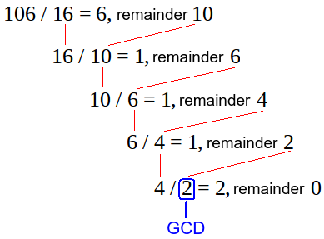
欧几里德算法
第七章 云安全机制
示例： 求 d = gcd(710，310)
710 = 2 x 310 + 90 r1
310 = 3 x 90 + 40 r2
90 = 2 x 40 + 10 r3
40 = 4 x 10
d = gcd(710,310) = 10

Slide 14
欧几里德算法
第七章 云安全机制
习题： 求 d = gcd(58680，3500)

Slide 15
拓展欧几里得算法
第七章 云安全机制
拓展欧几里得算法：对于给定整数a,b，拓展的欧几里得算法不仅可以计算出最大公因子d, 而且可以得到两个整数x,y，并满足：
ax + by = d = gcd (a, b)
如果a,b 互素，b 有模a的乘法逆元：b⁻¹ = y
在模运算中，如果一个数a和模数m互质，那么a在模m下存在乘法逆元，表示为a的逆元，记作a⁻¹，满足以下条件：
a * a⁻¹ ≡ 1 (mod m)

Slide 16
拓展欧几里得算法
第七章 云安全机制
拓展欧几里得算法：ax + by = d = gcd (a, b)
r₋₁ = a x₋₁ = 1; y₋₁ = 0
r₀ = b x₀ = 0; y₀ = 1
r₁ = a mod b x₁ = x₋₁ – q₁x₀ = 1
q₁ = a/b y₁ = y₋₁ – q₁y₀ = -q₁
r₂ = b（r0） mod r₁ x₂ = x₀ – q₂x₁
q₂ = b/r₁ y₂ = y₀ – q₂y₁
r_{n} = r_{n-2} mod r_{n-1} x_{n} = x_{n-2} – q_{n}x_{n-1}
q_{n} = r_{n-2}/r_{n-1} y_{n} = y_{n-2} – q_{n}y_{n-1}
r_{n+1} = r_{n-1} mod r_{n} = 0 d = gcd(a,b) = r_{n}
x = x_{n}; y = y_{n}

Slide 17
拓展欧几里得算法
第七章 云安全机制
习题：a = 1759, b = 550，求出ax + by = d = gcd (a, b)中的x, y, d

Slide 18
拓展欧几里得算法
第七章 云安全机制
习题：a = 1759, b = 550，求出ax + by = d = gcd (a, b)中的x, y, d
拓展欧几里得算法：ax + by = d = gcd (a, b)
r₋₁ = a x₋₁ = 1; y₋₁ = 0
r₀ = b x₀ = 0; y₀ = 1
r₁ = a mod b x₁ = x₋₁ – q₁x₀ = 1
q₁ = a/b y₁ = y₋₁ – q₁y₀ = -q₁
r₂ = b mod r₁ x₂ = x₀ – q₂x₁
q₂ = b/r₁ y₂ = y₀ – q₂y₁
r_{n} = r_{n-2} mod r_{n-1} x_{n} = x_{n-2} – q_{n}x_{n-1}
q_{n} = r_{n-2}/r_{n-1} y_{n} = y_{n-2} – q_{n}y_{n-1}
r_{n+1} = r_{n-1} mod r_{n} = 0 d = gcd(a,b) = r_{n}
x = x_{n}; y = y_{n}

Slide 19
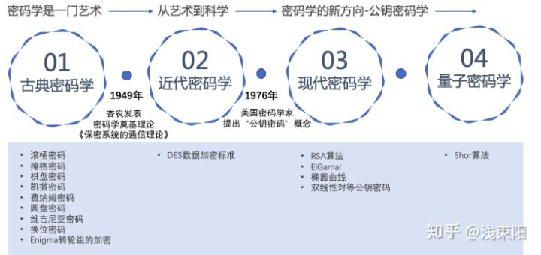

密码学的发展
第七章 云安全机制
古典密码
现代密码
古代密码
近代密码
现代密码I
现代密码II
现代密码III
远古以来
1949年
1994年
1800年
1976年
2000年以后

Slide 20
古典密码阶段 — 1949年之前
第七章 云安全机制

Slide 21
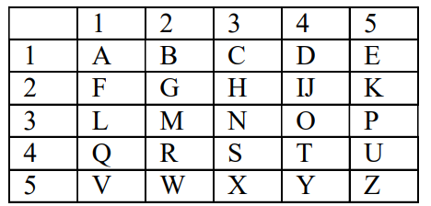
古代密码艺术
第七章 云安全机制
棋盘密码
23 15 31 31 34
HELLO
棋盘密码

Slide 22
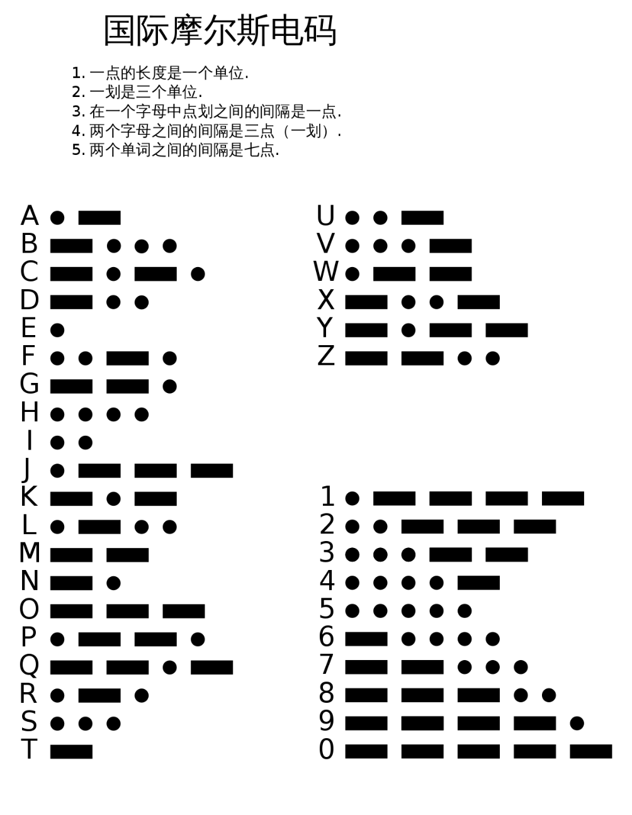
古代密码艺术
第七章 云安全机制
摩斯密码

Slide 23
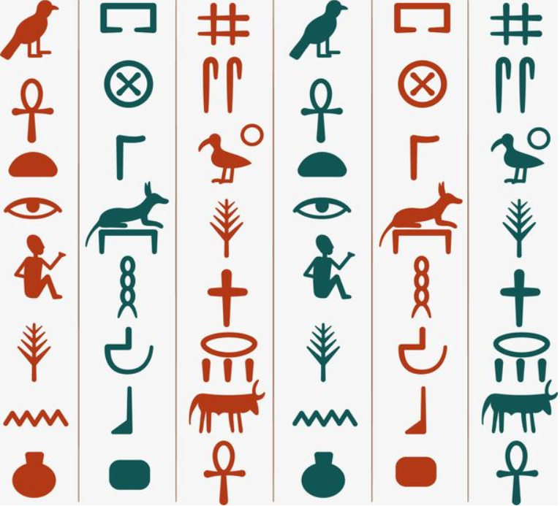
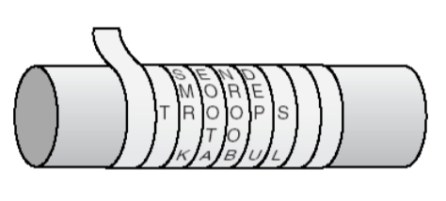
代替和置换
第七章 云安全机制
代替（Substitution）：明文中的字符被替换成密文中另一个字符
置换（Permutation）：明文字母不变，但顺序被打乱
古斯巴达人使用的天书
古埃及象形文字
把长带子状的羊皮纸缠绕在圆木棍上，然后在上面写字；解下羊皮纸后，上面只有杂乱无章的字符，只有再次以同样的方式缠绕到同样粗细的棍子上

Slide 24
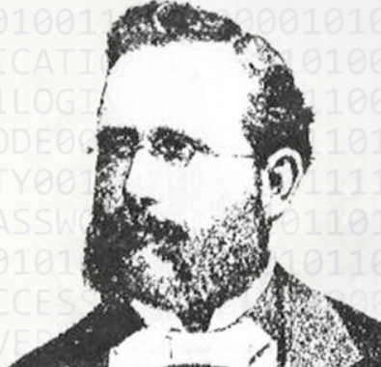
古典密码阶段
第七章 云安全机制
特点：
密码学还不是科学，而是艺术。出现密码算法设计的基本手段（代替法&置换法）
保密性：
数据的保密基于加密算法的保密
里程碑事件：
1883年科克霍夫第一次明确出密码编码原则
“加密算法应建立在算法公开不影响明文和密钥的安全的基础上，即安全性依赖于密钥的保密”

Slide 25
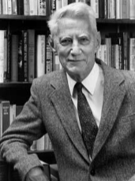
现代密码I阶段
第七章 云安全机制
里程碑事件：
1949年Shannon发表“The Communication Theory of Secret Systems”
香农的贡献
定义了理论安全性，提出扩散和混淆原则
奠定了密码学的理论基础
扩散：将每一位明文尽可能地散布到多个输出密文中去，以更隐蔽明文数字的统计特性
混淆：使密文的统计特性与明文密钥之间的关系尽量复杂化
时间：
1949-1976
特点：
密码学由艺术成为科学
Shannon

Slide 26
现代密码I阶段
第七章 云安全机制
1971-1973年，IBM Waston实验室的Horst Feistel等人发表的几篇技术报告
1974年，IBM提交了LUCIFER，后来成为DES
新特点：数据的安全基于密钥而不是算法的保密

Slide 27
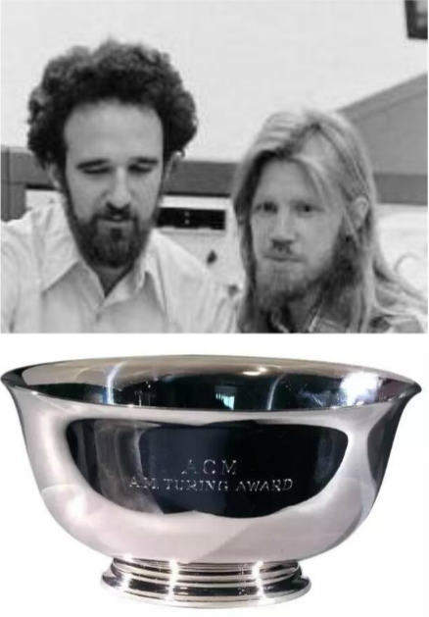
现代密码学II阶段
第七章 云安全机制
时间：
1976-1994
特点：
公钥开始出现
里程碑事件：
1976年Diffie&Hellman的“New Directions in Cryptography”提出了公钥密码的概念
1977年Rivest, Shmir&Adleman提出了RSA公钥算法
Diffie&Hellman获2015图灵奖

Slide 28
公钥密码未来发展——后量子公钥密码
第七章 云安全机制
后量子密码:
在传统计算机上运行，为了抵御量子计算对密码系统的威胁而产生的算法
目前的研究主要包括：
基于编码的公钥密码
基于格的公钥密码
基于HASH的公钥密码
多变量公钥密码

Slide 29
密码学安全攻击分类
第七章 云安全机制
攻击的分类（以获取密钥和加解密算法为目的）
唯密文攻击（Cipher-only attack）: 攻击者有一个或多个密文，攻击需要统计分析；
已知明文攻击（Known-plaintext attack）: 攻击者有一份密文和对应的明文，进行算法和密钥推导；
选择明文攻击（Chosen-plaintext attack）: 攻击者有机会使用加密机，因此可以选择任何明文并产生对应的密文，攻击概率更大；
选择密文攻击（Chosen-cipher attack）: 攻击者有机会使用解密机，因此可以选择一些密文并产生对应的明文。
攻击难度由下到上逐渐增加

Slide 30
密码算法安全性
第七章 云安全机制
密钥长度
Bruce Schneier公开密钥长度建议值
年度 | 对于个人 | 对于公司 | 对于政府
1995 | 768 | 1280 | 1536
2000 | 1024 | 1280 | 1536
2005 | 1280 | 1536 | 2048
2010 | 1280 | 1536 | 2048
2015 | 1536 | 2048 | 2048
密钥长度越长，加密数据越不容易被非法解密

Slide 31
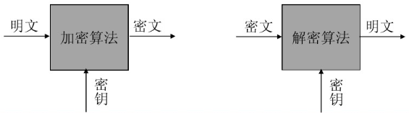
第八章 云安全机制
第七章 云安全机制
加密概念
数据按照一种可读的格式进行编码，这种格式称为明文(plaintext)。
数据在网络上传输时，为避免未授权的恶意访问，可以使用称为加密部件(cipher)的标准化算法，通过密钥把原始的明文数据转换为密文(ciphertext)，这个过程称为加密(encryption)。
解密 Decryption ：从密文恢复出明文的过程

Slide 32
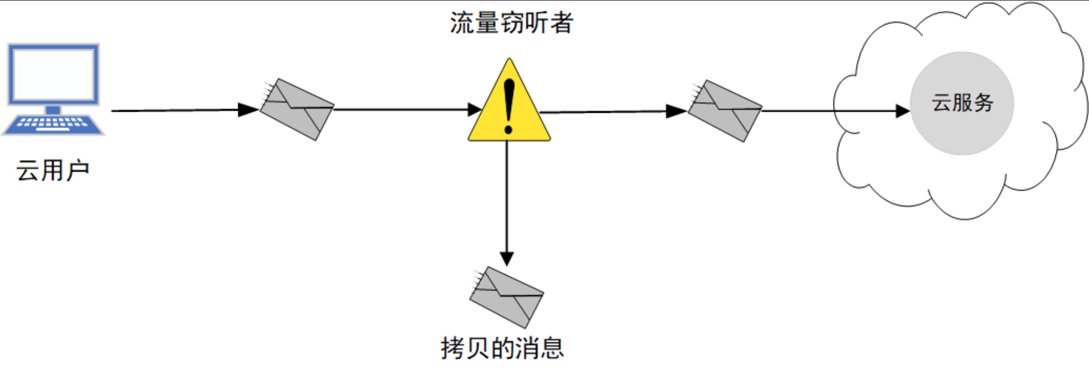
第七章 云安全机制
加密概念
加密机制可以对抗流量窃听、恶意媒介、授权不足和信任边界重叠。

Slide 33
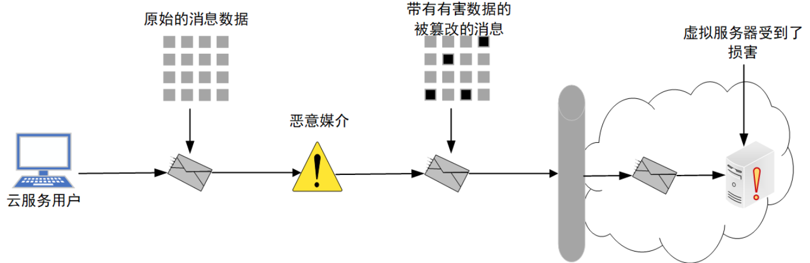
第七章 云安全机制
加密概念
加密机制可以对抗流量窃听、恶意媒介、授权不足和信任边界重叠。

Slide 34
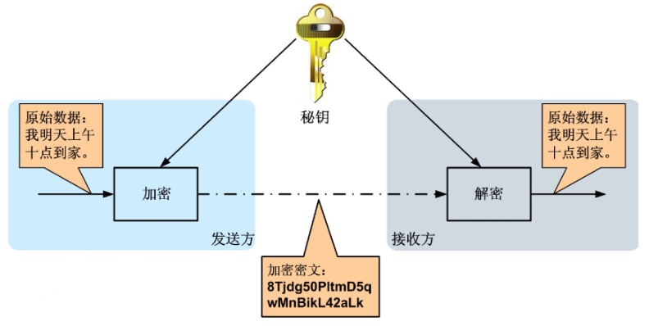
第七章 云安全机制
对称加密
加密与解密时使用同一个密钥，这两个过程都是授权的各方用共享的密钥执行的。
由于用一个密钥加密的消息只能用同一个密钥解密，因此拥有密钥的被授权方才能创建消息，因此保证了数据的保密性。

Slide 35

第七章 云安全机制
对称加密
加密与解密时使用同一个密钥，这两个过程都是授权的各方用共享的密钥执行的。
对称加密不具备不可否认性，当有多方使用同一个密钥时，无法判断是哪一方执行的加密和解密。
不可抵赖性
A
B
未发出
Claims
未收到
是否发出/收到消息

Slide 36
第七章 云安全机制
对称加密
对称加密的特点
优点：算法公开、计算量小、加密速度快、加密效率高。
缺点：事先协商密钥；多用户时密钥量巨大
Q：如果没有安全的信道怎么办？

Slide 37
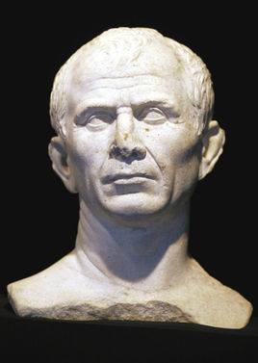
第七章 云安全机制
移位加密
移位加密（凯撒加密）
1. 由于英文字符有26个字母，可以建立英文字母和模26的剩余之间的对应关系：
2. 加密过程：
3. 解密过程
4. 其中，k就是加密密钥。凯撒用k=3进行加密。
A = 0 B = 1 C = 2 … Y = 24 Z = 25
y = x + k (mod 26)
x = y - k (mod 26)

Slide 38
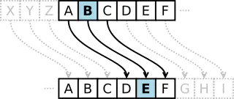
第七章 云安全机制
移位加密

Slide 39
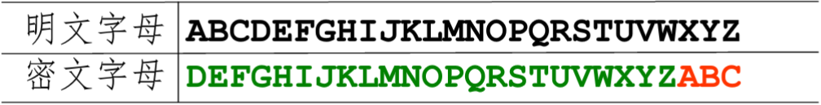

第七章 云安全机制
移位加密
凯撒加密，k=3时：
设明文为：SDU， 则密文为：
VGX

Slide 40
第七章 云安全机制
移位加密的安全性
想一想，如何攻击这种加密方式？
已知明文攻击：x,y都已知，那么
选择明文攻击：能够自己选择x。比如选择 x=‘a’=0 ，则为
选择密文攻击：自己选择密文y。例如选择 y=‘a’=0，那么
k = y - x (mod 26)
y = k (mod 26)
x = - k (mod 26)

Slide 41
第七章 云安全机制
移位加密的安全性
凯撒加密的安全性
暴力穷举：把26种可能都试一遍
词频统计：
1. 统计密文中字母出现的频率
2. 与标准的语言字母出现的频率进行比对
3. 确定密钥k的最可能值

Slide 42
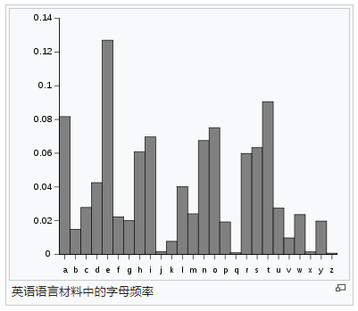
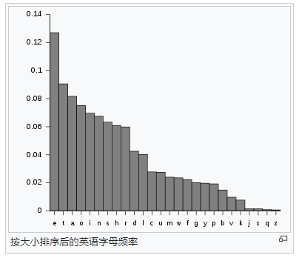
第七章 云安全机制
移位加密的安全性
凯撒加密的安全性
词频统计方法

Slide 43

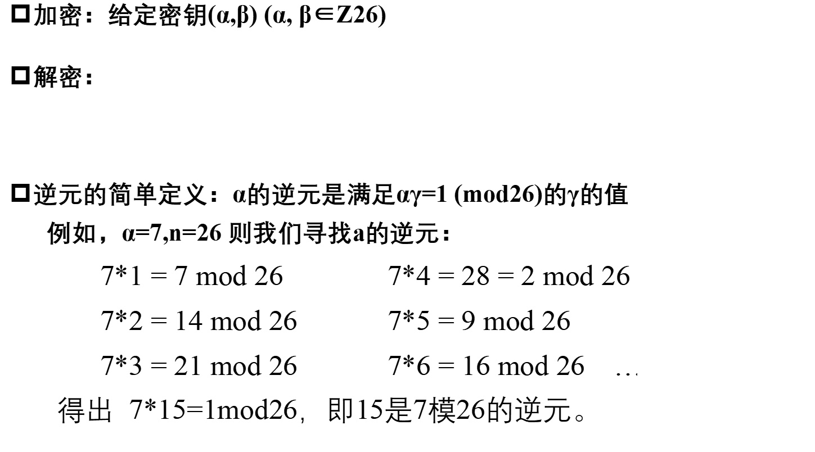
第七章 云安全机制
仿射加密
加密：给定密钥(α,β) (α, β∈Z26)
解密：
逆元的简单定义：α的逆元是满足αγ=1 (mod26)的γ的值
例如，α=7,n=26 则我们寻找a的逆元：
7*1 = 7 mod 26 7*4 = 28 = 2 mod 26
7*2 = 14 mod 26 7*5 = 9 mod 26
7*3 = 21 mod 26 7*6 = 16 mod 26 …
得出 7*15=1mod26，即15是7模26的逆元。
$$y=αx+β\left(\operatorname{mod}{2}6\right)$$
注意：1/α不是α的倒数，而是乘法逆元。

Slide 44
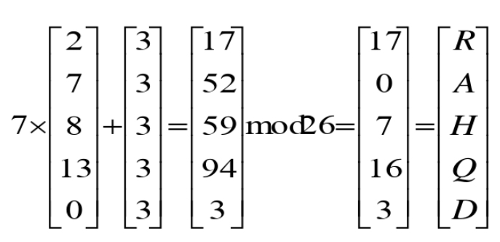
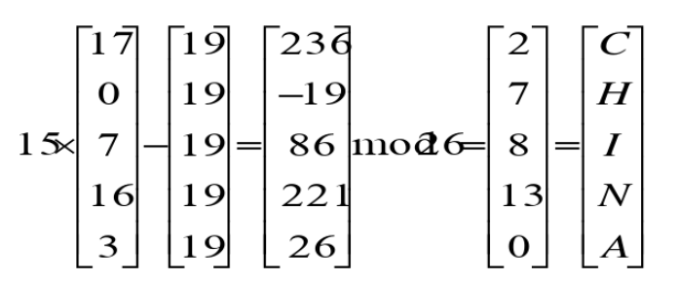
第七章 云安全机制
仿射加密
给定密钥(7，3)，对明文China进行加密和解密
加密函数：y = f (x) = 7x + 3(mod26)
解密函数：x = f⁻¹(y) = 7⁻¹ (y-3)(mod26)
= 15(y-3)(mod26)
= 15y-19(mod26)
将China 转换为数字：2，7，8，13，0
加密：

Slide 45
第七章 云安全机制
仿射加密
测试
给定密钥(19，7)，对明文SDU进行加密和解密

Slide 46
第七章 云安全机制
仿射加密的安全性
定理：对于a，如果相对模数n存在逆元，则需满足gcd(a,n)=1.
为了得到逆元，需要使得 gcd(a,26)=1，也就是α与26必须互质，因此α的取值范围为：
{1，3，5，7，9，11，15，17，19，21，23，25}
只有12个值，此外β取值范围是26，所以对于仿射加密，所有可能只有12*26=312种！
仿射加密的攻击：
暴力穷举：穷举出所有的312种可能
词频统计：想一想要怎么做？
在当前计算机的计算能力下是非常不安全的

Slide 47
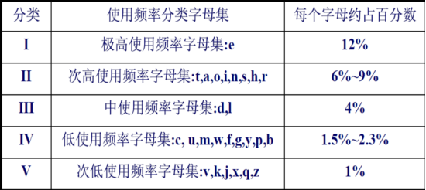
第七章 云安全机制
仿射加密破解
仿射加密是线性映射，所以明文和对应密文出现的频率是一致的。
1. 统计密文中字母的频率，假如统计结果如下：
V: 119
W: 67
T: 54….
2. 与标准字母频率比较，找到两个明文密文映射
3. 确定映射关系
e→v; t→w

Slide 48
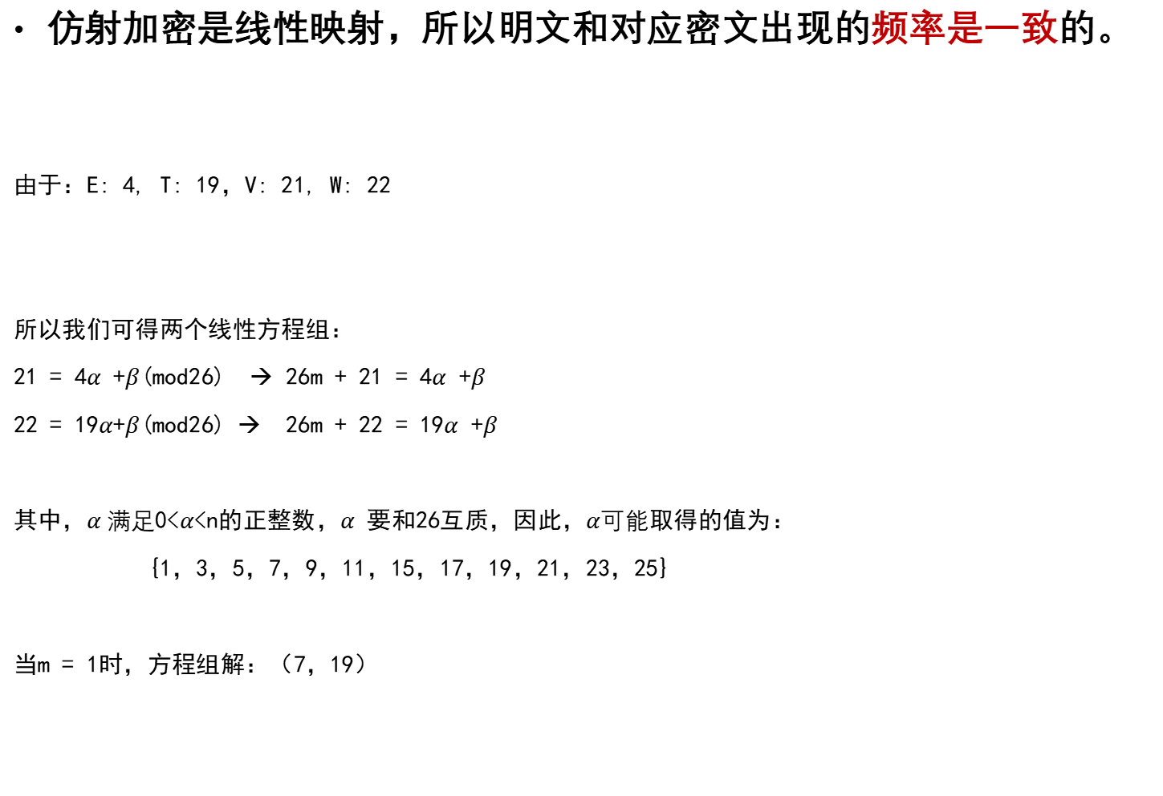
第七章 云安全机制
仿射加密破解
仿射加密是线性映射，所以明文和对应密文出现的频率是一致的。
由于：E: 4, T: 19，V: 21, W: 22
所以我们可得两个线性方程组：
21 = 4$α$ +$β$(mod26) → 26m + 21 = 4$α$ +$β$
22 = 19$α$+$β$(mod26) → 26m + 22 = 19$α$ +$β$
其中，$α 满足$0<$α$<n的正整数，$α$ 要和26互质，因此，$α可能$取得的值为：
{1，3，5，7，9，11，15，17，19，21，23，25}
当m = 1时，方程组解：（7，19）
e→v; t→w
$$y=αx+β\left(\operatorname{mod}{2}6\right)$$

Slide 49
第七章 云安全机制
仿射加密破解
4. 按照映射关系求解密钥(a,b)破解密文
实际破解时，假定的密钥(a,b)可能不止一组，但是对于当前计算机的计算能力，即使是使用穷举法也很快就能破解仿射加密

Slide 50
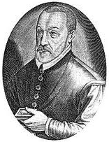
第七章 云安全机制
维吉尼亚密码
维吉尼亚密码的历史
维吉尼亚密码是最早在1553年由吉奥万·巴蒂斯塔·贝拉索（Giovan Battista Bellaso）所著的书《吉奥万·巴蒂斯塔·贝拉索先生的密码》所创造。
19世纪时被误认为是维吉尼亚发明的。
维吉尼亚密码发明的是自动密钥密码
布莱斯·德·维吉尼亚

Slide 51
第七章 云安全机制
维吉尼亚密码
加密方式：
列出明文并按照密钥长度分组
用密钥对每个组内字母进行移位加密
加解密公式：
示例：
明文：I've got it. 密钥：ok
密文：W'fs qcd wd.
特点：
维吉尼亚密码实际上是移位密码的一种扩展
能够消除字母的频率特征
Q:想一想为什么？

Slide 52
第七章 云安全机制
维吉尼亚密码
测试：
明文：Shandong University
密钥：Yes
密文：？

Slide 53
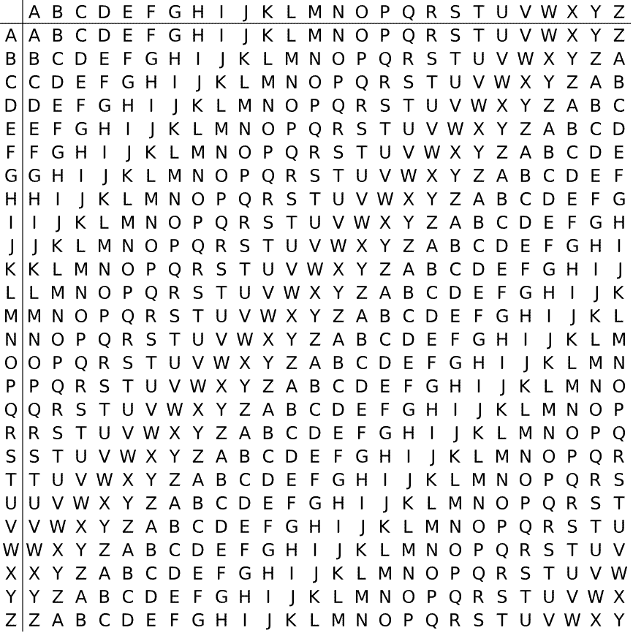
第七章 云安全机制
维吉尼亚密码
明文
密钥

Slide 54
第七章 云安全机制
维吉尼亚密码的安全性
破解维吉尼亚密码
找到密钥长度
找出密钥
找出密钥长度后破解密钥就很容易（Why?）
把密文按照密钥长度L，选出密文中的第1个、第L+1、第2L+1个……字母进行词频统计。
关键：找到密钥长度的方法
Kasiski实验
Friedman测试

Slide 55
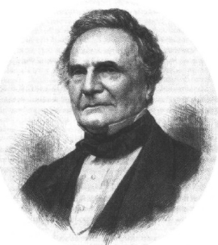
第七章 云安全机制
Kasiski-卡西斯基实验
密钥：FOREST FO RE STFO REST FO RES TFOR
明文：better to do well than to say well
密文：GSKXWK YC US OXQZ KLSG YC JEQ PJZC
12
利用英文单词的规律，统计重复间隔。
如“YC”：间隔12。则公约数：1，2，3，4，6，12都可能是密钥长度。
其他字段

Slide 56
第七章 云安全机制
Friedman-测试法
IC, index of coincidence 重合指数
IC=P(A)^2 + P(B)^2+……+P(Z)^2 = 0.065
P(i)由字母频率分析得到
利用重合指数推测密钥长度的原理在于，对于一个由移位加密的序列，由于所有字母的位移程度相同，所以密文的重合指数应等于原文语言的重合指数。

Slide 57
第七章 云安全机制
Friedman-测试法
1. 重合指数（IC, index of coincidence)
随机选出两个A的概率+随机选出两个B的概率+随机选出两个C的概率+……+随机选出两个Z的概率。
P = P(A)^2 + P(B)^2 + … + P(Z)^2
2. 例如：
密文：ABCDEABCDEABCDEABC
（1）假设密钥长度为1
P = 0.065
（2）密钥长度为2
组1：ACEBDACEB （凯撒密码）
组2：BDACEBDAC （凯撒密码）
如果组1的重合指数接近0.065，组2的重合指数也接近0.065，那么基本可以断定密钥长度为2。

Slide 58
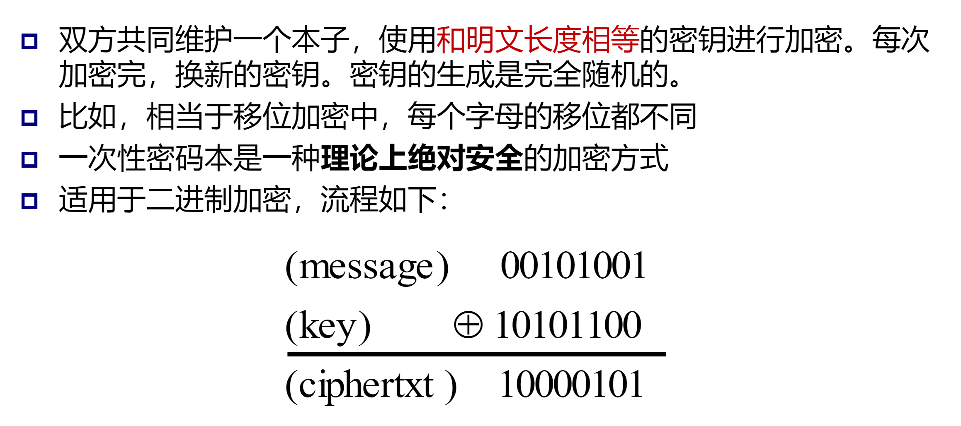
第七章 云安全机制
一次性密码本

Slide 59
本章总结
第七章 云安全机制
掌握常见的古典密码学如凯撒密码（移位密码） 、仿射密码、维吉尼亚密码的机制等
掌握古典密码学的安全性及其面临的安全攻击如暴力破解和词频统计攻击等
了解古典密码学如何对现代密码学产生影响

